Slide 1
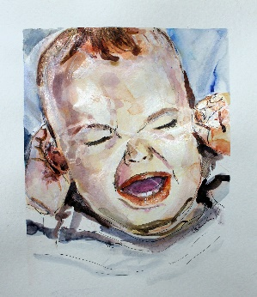
¡Estoy preocupado, mi hijo pequeño tiene muchas otitis!
Nieves Nieto del Rincón. Pediatra
www.familiaysalud.es
Notes:
1/5/22 01:02 PM
© 2007 Microsoft Corporation. Todos los derechos reservados. Microsoft, Windows, Windows Vista y otros nombres de productos son o podrían ser marcas registradas o marcas comerciales en los EE.UU. u otros países.
La información incluida aquí solo tiene fines informativos y representa la vista actual de Microsoft Corporation a fecha de esta presentación. Ya que Microsoft debe responder ante los cambios en el mercado, no debe considerarse responsabilidad suya el hecho de garantizar la precisión de la información facilitada después de la fecha de esta presentación. MICROSOFT NO FACILITA GARANTÍAS EXPRESAS, IMPLÍCITAS O ESTATUTORIAS EN RELACIÓN A LA INFORMACIÓN CONTENIDA EN ESTA PRESENTACIÓN.
<número>

Slide 2
¿Por qué se producen las otitis de repetición en los niños?
Las otitis son infecciones por virus o bacterias.
Situaciones que favorecen las otitis:
Edad: a menor edad, más riesgo de otitis.
Asistir a la escuela infantil.
Tabaco y contaminación
Chupete.
Tomar el biberón en posición tumbada. La lactancia materna previene las otitis.
Enfermedades de las defensas
www.familiaysalud.es

Slide 3
¿Existen medicamentos para prevenir las otitis de repetición?
No sirven los mucolíticos, ni los antihistamínicos, ni los descongestivos, ni los corticoides.
Tampoco los antibióticos por tiempo prolongado.
Tampoco los probióticos ni la vitamina D.
Tampoco la homeopatía ni la medicina biorreguladora.
www.familiaysalud.es

Slide 4
¿El niño con muchas otitis puede tener sordera?
En algunos niños con otitis repetidas, se acumula moco en el oído. Esto puede producir sordera.
Si se sospecha sordera, el pediatra pedirá al otorrino que le haga pruebas de audición.
En ciertos casos habrá que operar al niño: se coloca un tubo de drenaje en el tímpano. Con el tubo la audición mejorará. Pero no impide nuevas otitis.
www.familiaysalud.es

Slide 5
¿Cómo podemos prevenir las otitis?
Estos son los mejores consejos:
Lactancia Materna: al menos 6 meses.
Vacunas frente al neumococo y a la gripe.
No fumar.
Aulas con pocos alumnos.
Dejar de usar el chupete.
No dar el biberón con el niño en posición tumbada.
www.familiaysalud.es

